Slide 1

Initiation aux tests unitaires et au couverture de code
1
Filière: Développement digital – option web full stack
Module: Approche agile

Slide 2
PLAN
2
🠶Introduction aux test unitaires
🠶PhpUnit
🠶Intégration avec SonarQube (code coverage)

Slide 3
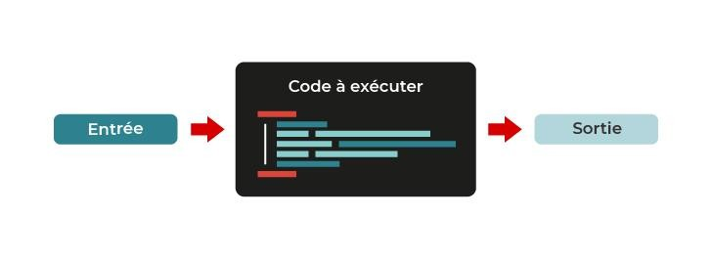
Tests unitaires: Définition
3
🠶 « le test unitaire est une procédure permettant de vérifier le bon fonctionnement d'une partie précise d'un logiciel ou d'une portion d'un programme. » wikipédia
🠶 C’est l’une des procédures mises en œuvre dans le cadre d’une méthodologie de travail agile.
🠶 Le test unitaire consiste à isoler une partie du code et à vérifier qu’il fonctionne parfaitement. Il s’agit de petits tests qui valident l’attitude d’un objet et la logique du code.

Slide 4
Avantages des tests unitaires
4
🠶 Le test unitaire révèle si la logique derrière le code est appropriée et fonctionnera dans tous les cas.
🠶
Il améliore la lisibilité du code et aide les développeurs à comprendre le code de base, ce qui facilite la mise en
œuvre des modifications plus rapidement.
🠶 Des tests unitaires bien conduits sont également de bons outils pour la documentation du projet.
🠶
Les tests sont effectués en un peu plus de quelques millisecondes, ce qui vous permet d’en réaliser des centaines
en très peu de temps.
🠶 Le test unitaire permet au développeur de remanier le code ultérieurement et de s’assurer que le module
continue à fonctionner correctement.
🠶 La qualité finale du code s’améliorera parce qu’il s’agira en fin de compte d’un code propre et de haute qualité
grâce à ces essais continus.
🠶 Puisque le test unitaire divise le code en petits fragments, il est possible de tester différentes parties du
projet sans avoir à attendre que d’autres parties soient terminées.

Slide 5
Tests unitaires: Outils
5
🠶 Le processus de test unitaire peut être effectué manuellement, bien qu’il soit plus courant d’automatiser la procédure à l’aide de certains outils.
De nombreuses options sont disponibles, qui varient en fonction du langage de programmation
utilisé. Voici quelques exemples de types d’outils, qui vous aideront dans les tests.
xUnit : c’est un outil de test unitaire à utiliser sur le framework .NET.
JUnit : il s’agit d’un ensemble de bibliothèques pour le test unitaire sur des applications Java.
NUnit : NUnit 3 – qui était initialement porté depuis JUnit – a été complètement réécrit pour lui
fournir de nouvelles fonctionnalités et la prise en charge d’une large gamme de plateformes .NET.
PHPUnit : c’est un environnement de test unitaire pour le langage de programmation PHP.
🠶 Lors de l’utilisation de ces outils, les critères qui permettront de vérifier si le code est correct ou non sont codés dans le test. Ensuite, au cours de la phase d’exécution, l’outil détectera quels tests ont révélé la présence d’erreurs dans le code.

Slide 6

PhpUnit: Définition
6
🠶 PHPUnit est un framework open source de tests unitaires dédié au langage de programmation PHP.
🠶 Il permet l'implémentation des tests de régression en vérifiant que les exécutions correspondent
aux assertions prédéfinies.
🠶 Il existe plusieurs méthodes d’installation de phpUnit, pour ce cours, on va adopter l’installation à
l’aide de composer

Slide 7
PhpUnit: Installation avec composer
7
🠶 Composer - Définition
Composer est un logiciel gestionnaire de dépendances libre écrit en PHP. Il permet à ses utilisateurs de déclarer et d'installer les bibliothèques dont le projet principal a besoin. Il permet de télécharger et de mettre à jour des bibliothèques externes.
Les bibliothèques externes permettent de réutiliser le code écrit par d'autres personnes pour simplifier le
développement.
Exemple:
Pour gérer des dates, vous pouvez utiliser Carbon
Pour gérer les paiements Paypal, vous pouvez utiliser la bibliothèque officielle PayPal PHP SDK).
Composer permet également de créer des projets Laravel et de télécharger le framework.

Slide 8
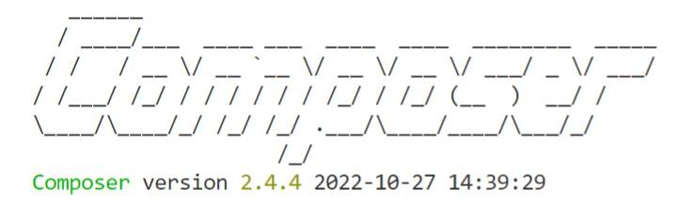
PhpUnit: Installation avec composer
8
🠶 Installation de Composer
Pour installer Composer, il suffit de télécharger un installeur https://getcomposer.org/download/ et
téléchargez Composer-Setup.exe.
Vérifiez lors de l'installation que le chemin par défaut vers PHP est bien C:\PHP\php.exe. car Composer est un fichier PHP et a besoin d’être exécuté.
Vérifications
Pour vérifier que tout fonctionne exécuter composer sur la ligne de commande comme suit:
$ composer
ici on peut voir que j’ai la version 2.4.4 de composer installée.

Slide 9
PhpUnit: Installation
9
Initialisez le projet par l’installation de composer via cette commande :
composer init
A l’aide de composer lancez cette commande pour installer phpUnit pour le mode développement:
composer require --dev phpunit/phpunit

Slide 10
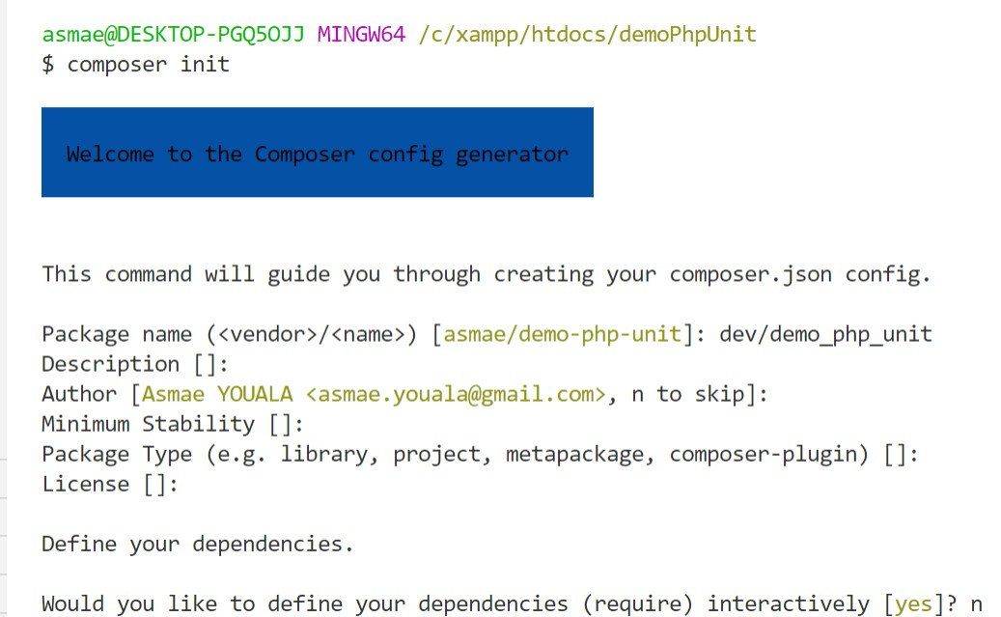
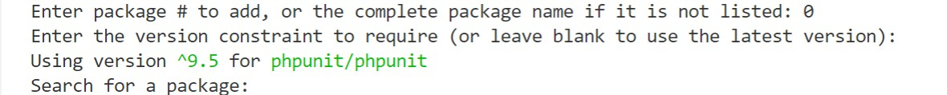
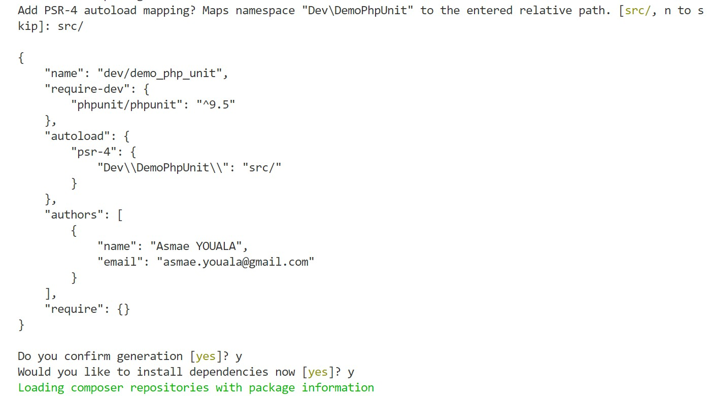
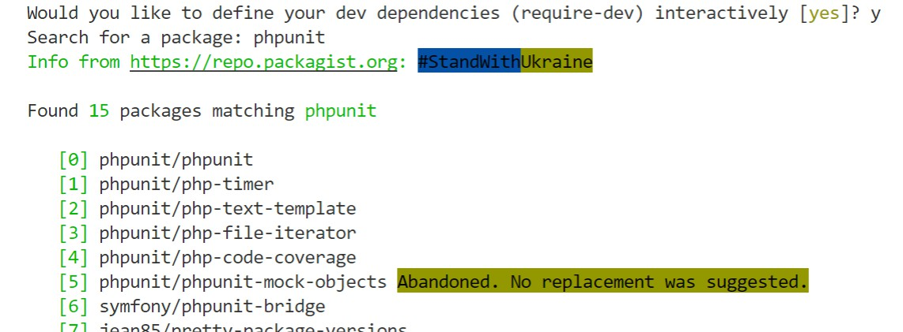
Exemple: Initiation et configuration du projet
10

Slide 11
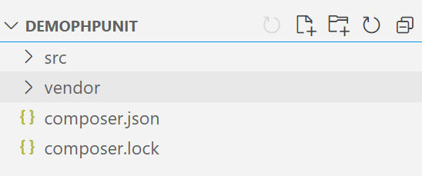
Exemple: Initiation et configuration du projet
11
🠶 Après initialisation avec composer, le dossier du projet aura la structure suivante:
🠶 Le fichier composer.json contiendra le récapitulatif de la configuration mise en œuvre:
{
"name": "dev/demo_php_unit",
"require-dev": { "phpunit/phpunit": "^9.5"
},
"autoload": {
"psr-4": {
"Dev\\DemoPhpUnit\\": "src/"
}
},
"authors": [
{
"name": "Asmae YOUALA",
"email": "asmae.youala@gmail.com"
}
],
"require": {}
}

Slide 12
Exemple : La classe « Carre »
12
🠶 Créons une classe « Carre.php » sous le dossier src :
namespace Dev\DemoPhpUnit; use Exception;
class Carre {
private $cote;
public function construct($cote)
$this->setCote($cote);
}
{
public function setCote($cote) {
if ($cote < 0) throw new Exception("Valeur invalide!");
$this->cote = $cote;
}
public function surface() {
return $this->cote * $this->cote;
}
}

Slide 13
13 Exemple : La classe de test « CarreTest »
🠶 Soit la classe « CarreTest.php » la classe de test de la classe « Carre », situé dans un dossier appelé « tests » (crée sous la racine du projet) :
use Dev\Demo202\Carre;
use PHPUnit\Framework\TestCase;
class CarreTest extends TestCase
{
public function testSurface()
{
$objet = new Carree(10);
$this->assertEquals(100, $this->objet->surface());
}
}
🠶 La classe « CarreTest » hérite de la classe « TestCase » de PHPUnit;
🠶 La méthode $this->assertEquals permet de tester si le résultat de la fonction $this->objet->surface() est bien égal à
100.
🠶 Dans le cas d’égalité, le test réussira et dans le cas inégalité le test échouera

Slide 14
Exemple: Lancement des tests
14
🠶 On peut lancer le test en exécutant la commande :
$ vendor/bin/phpunit tests
🠶 Voici le résultat de cette commande:
PHPUnit 9.5.26 by Sebastian Bergmann and contributors.
.
1 / 1 (100%)
Time: 00:00.022, Memory: 4.00 MB
OK (1 test, 1 assertion)
🠶 Le résultat indique le nombre de tests effectués, le temps d’exécution des tests et le status du test (OK ou Failrure)
🠶 On peut ajouter l’option « --colors » à la fin de cette commande pour avoir une couleur verte en cas de réussite et
une couleur rouge en cas d’echec.

Slide 15
15 Exemple : ExpectException
🠶 Dans le cas où on prévoit une exception, on peut utiliser la méthode « expectException » de la bibiliothèque
PHPUnit:
use Dev\Demo202\Carre;
use PHPUnit\Framework\TestCase;
class CarreTest extends TestCase
{
……..
public function testSetCote()
{
$this->expectException(Exception::class);
$objet = new Carree(-23);
}
}
🠶 Le test réussira si l’exception est levée, et échouera sinon.
🠶 Pour cette exemple, le test réussira, car l’exception sera levée suite à l’affectation d’une valeur négative à l’attribut
$cote.

Slide 16
16 Exemple : Les fournisseurs de données
🠶 Avec les tests unitaires automatisés, il est important d’essayer de couvrir :
l'ensemble du code (les chemins) ;
mais aussi les cas limites liés à la logique métier de l'application.
🠶 C’est intéressant de s'assurer que son code fonctionne avec une suite de valeurs en entrée différentes,
sans pour autant avoir à créer une méthode de test différente.
🠶 Pour répondre à cette problématique, il existe les “data providers” (“fournisseurs de données”, en français).

Slide 17
17 Exemple : Les fournisseurs de données
Modifions la méthode testSurface pour faire en sorte d'exécuter cette méthode de tests avec un jeu de données particulier :
/**
* @dataProvider dataForTestSurface
*/
public function testSurface($cote, $resultatAttendu)
{
$object = new Carre();
$object->setCote($cote);
$this->assertEquals($resultatAttendu, $object->surface());
}
public function dataForTestSurface()
{
return [
[0, 0],
[10, 100],
[5, 25]
];
}
}

Slide 18
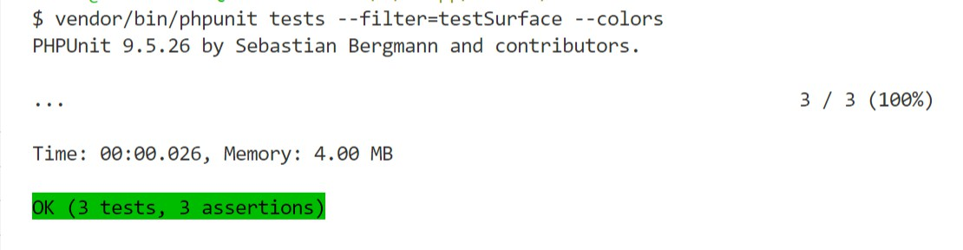
18 Exemple : Les fournisseurs de données
🠶 Au moment où PHPUnit appelle la méthode testSurface lors du lancement des tests, celle-ci sera en réalité appelée trois fois
de suite en passant les paramètres suivants, tour à tour :
$cote = 0 et $resultatAttendu = 0
Puis $cote = 10 et $resultatAttendu = 100
Et enfin $cote = 5 et $resultatAttendu = 25
🠶 Grâce à l'annotation @dataprovider , PHPUnit est en mesure de récupérer les données via la méthode indiquée dans
l'annotation ( dataForTestSurface ).
🠶 Cette dernière doit retourner un tableau de tableaux, avec autant d'éléments que de paramètres que l'on souhaite passer à la
méthode de test qui recevra les données pour les exploiter.
🠶 L'option --filter permet de ne lancer qu'une méthode de test.

Slide 19
Documentation PHPUnit
19
Pour plus de détails concernant l’utilisation de PHPUnit, vous pouvez consulter la documentation
officielle :
🠶 https://phpunit.readthedocs.io/fr/latest/assertions.html

Slide 20
Intégration avec Sonarqube : Couverture du code (Code coverage)
20
🠶 « la couverture de code est une mesure utilisée pour décrire le taux de code source exécuté d'un programme quand une suite de test est lancée.
🠶 Un programme avec une haute couverture de code, mesurée en pourcentage, a davantage de code exécuté durant les tests ce qui laisse à penser qu'il a moins de chance de contenir de bugs logiciels non détectés » wikipédia
🠶 SonarQube prend en charge le rapport des informations de couverture des tests dans le cadre de l'analyse d’un projet PHP.

Slide 21



Intégration avec Sonarqube
🠶 SonarQube ne génère pas le rapport de couverture lui-même.
🠶 Au lieu de cela, on doit configurer PHPUnit pour produire le rapport de couverture de code.
🠶 Par la suite, on doit configurer l’analyse pour indiquer au SonarScanner où se trouve le rapport afin qu'il puisse le
récupérer et l'envoyer à SonarQube
🠶 Le résultat sera affiché, par conséquent, sur le tableau de bord du projet de Sonarqube avec les autres mesures
d'analyse.
https://kiesiu.com/phpunit-code-coverage-and-sonarqube/
21
Rapports
d’analyse
Code à analyser
SONAR-
SCANNER

Slide 22
Intégration avec Sonarqube: Configuration
22
Afin de pouvoir générer des rapports de tests et de couverture, PHPunit nécessite l’installation et l’activation de
Xdebug:
🠶 Télécharger Xdebug selon la version PHP utilisée:
- PHP 8.1 (64-Bit): https://xdebug.org/files/php_xdebug-3.1.4-8.1-vs16-x86_64.dll
🠶 Déplacez le fichier téléchargé vers : C:\xampp\php\ext
🠶 Renommer le fichier dll téléchargé à : php_xdebug.dll
🠶 Ouvrir le fichier C:\xampp\php\php.ini :
Désactiver output buffering: output_buffering = Off
Ajouter ces trois lignes sous la partie [XDebug] : zend_extension=xdebug xdebug.mode=coverage xdebug.start_with_request=trigger
🠶 Redémarrer Apache de Xampp

Slide 23
Intégration avec Sonarqube: Configuration
23
🠶 Vérifier l’installation de xdebug avec :
$ php.exe -i | grep xdebug
🠶 Sous le projet à analyser, configurer phpunit en exécutant cette commande :
$ vendor/bin/phpunit --generate-configuration
🠶 A la fin de cette configuration, un fichier phpunit.xml sera crée sous la racine du projet; Modifier les valeurs des paramètres suivants (de true à false):
forceCoversAnnotation="false"
beStrictAboutCoversAnnotation="false"

Slide 24
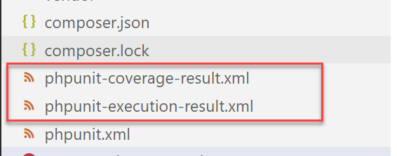
Intégration avec Sonarqube: Configuration
24
🠶 Afin de générer des rapports d’analyses des tests unitaires, exécutez la commande suivante:
$ XDEBUG_MODE=coverage vendor/bin/phpunit --coverage-clover=phpunit-
coverage-result.xml --log-junit=phpunit-execution-result.xml
🠶 Créez le fichier sonar-project.properties et y ajoutez ce contenu :
sonar-projectKey=monProjet sonar.projectBaseDir=. sonar.exclusion=vendor/** sonar.coverage.exclusions=tests/*
sonar.php.coverage.reportPaths=phpunit-coverage-result.xml sonar.php.tests.reportPath=phpunit-execution-result.xml

Slide 25
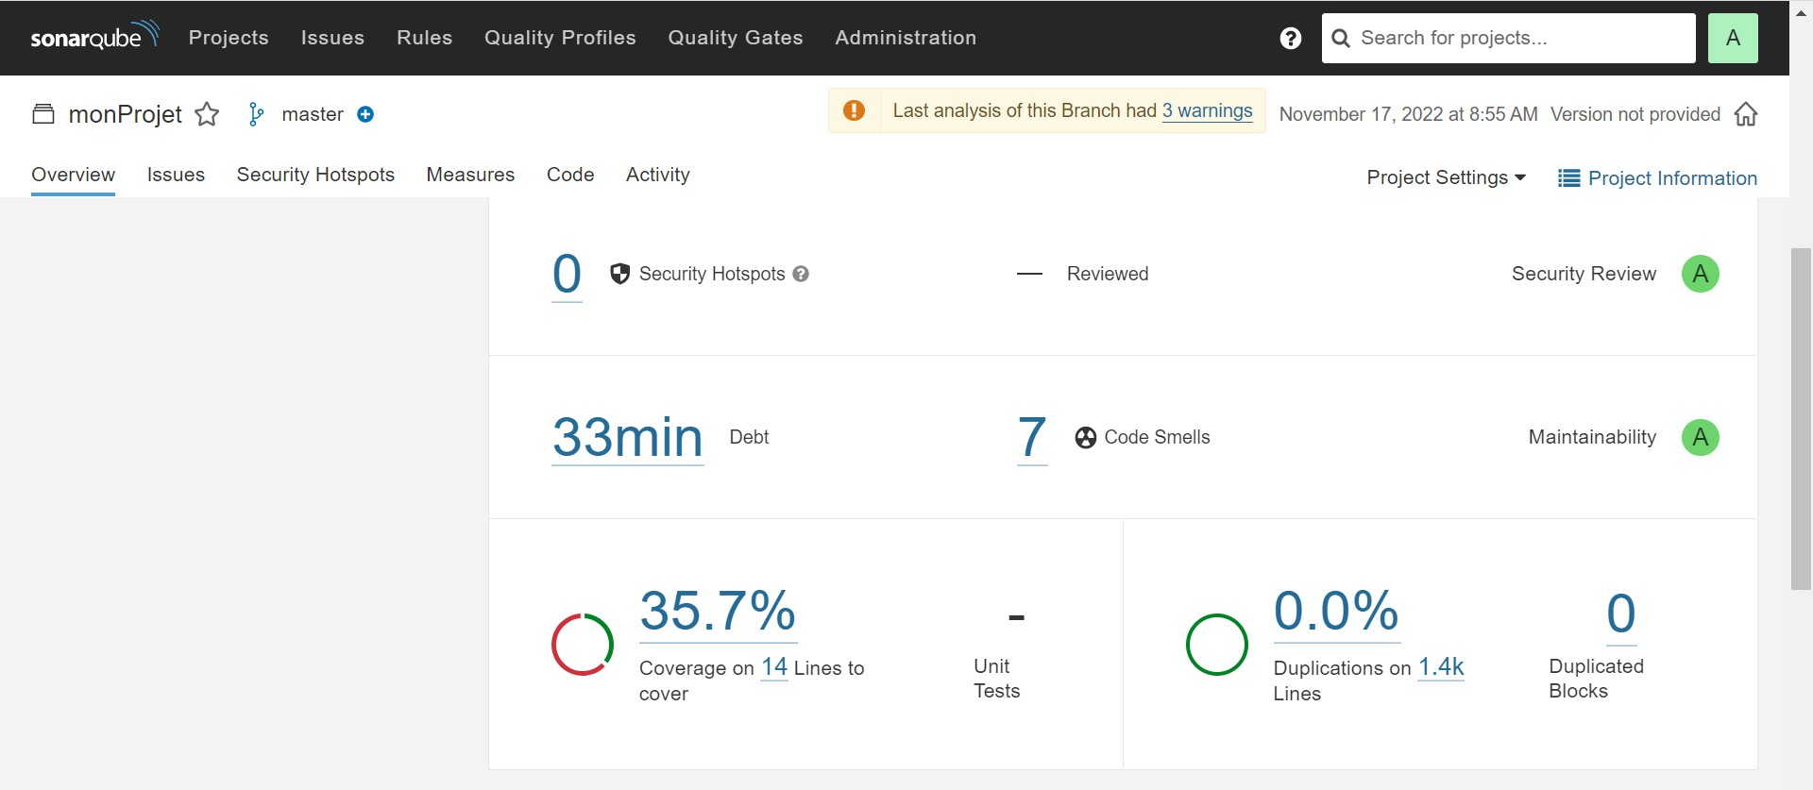
Intégration avec Sonarqube: Résultats
25
🠶 Lancez le scan avec sonar-scanner en récupérant le lien auprès de Sonarqube :
$ sonar-scanner.bat -D"sonar.projectKey=monProjet" -D"sonar.sources=." -
D"sonar.host.url=http://localhost:9000" -D"sonar.login=……………….."
🠶 Vous pouvez consulter les résultats, par la suite, sur l’application web Sonarqube :

Slide 26
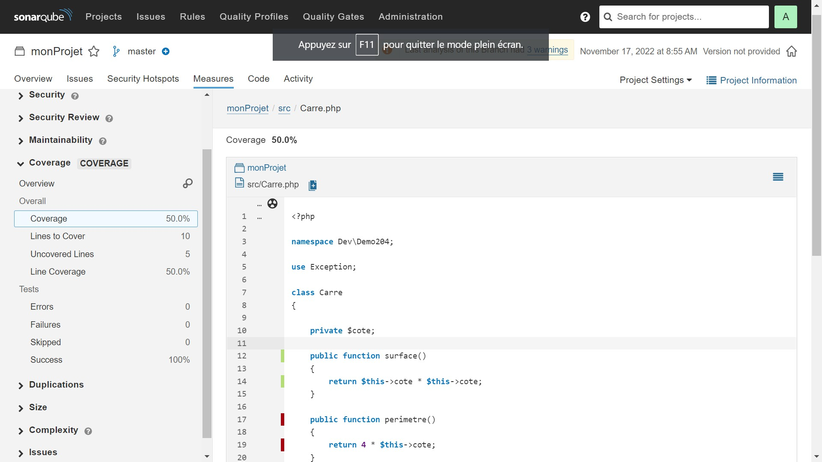
Intégration avec Sonarqube: Résultats
26
Le résultats de couverture de code peut être consulté et détaillé par projet ou par fichier (en cliquant sur le chiffre
correspondant et puis sur le fichier) :
La capture suivante correspond au résultat de couverture en tests de la classe « Carre.php »
Couverture
de code
Résultat
du test
Code testé
Code non testé

